Slide 1
Super Mario Bros..?
게임공학과 김기현
2D 게임프로그래밍

Slide 2
목차
1. 게임 컨셉
2. 만들고 싶은 것.
3. 개발일정
GOAL
Check
게임 컨셉이 바뀔 수도 있습니다.

Slide 3
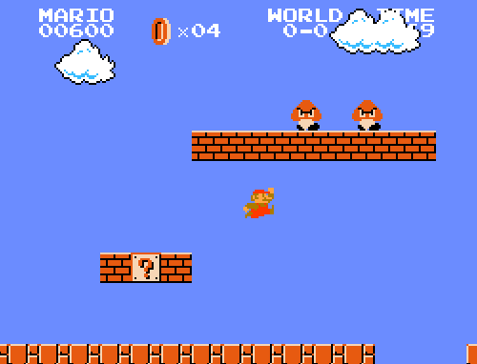
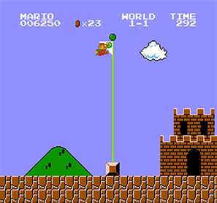
게임 컨셉
CONTENTS
슈퍼 마리오란?
게임 제작자 “미야모토 시게루”가
하수구 세상은 이렇게 생겼을까? 하고 제작하게 된
플랫폼 액션 게임입니다.
CONTENTS
게임의 목적 :
적들을 밟고, 스테이지의 끝을 상징하는
깃발까지 달려 피치공주를 구하는
플랫폼 액션 게임입니다.
CONTENTS
해당 게임은
하수구가 중요한 컨셉이지만.
하수구가 없는 1-1 스테이지만
구현할 예정입니다.

Slide 4
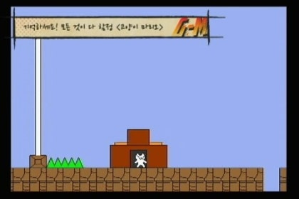
게임 컨셉
고양이 마리오
사진출처 : G맨 게임종결자 (온게임넷)

Slide 5
어이없어서
웃음이 나오는 일회용 게임.

Slide 6

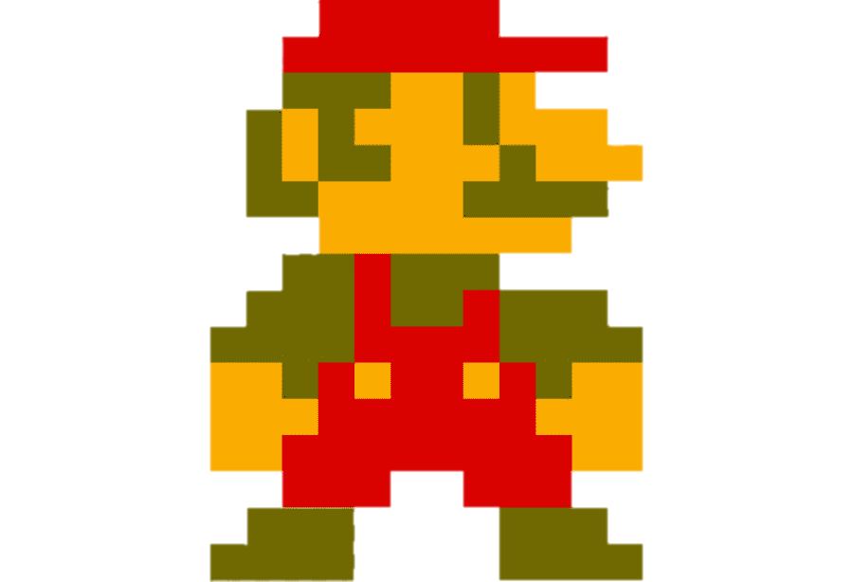

게임 컨셉 (조작키)
캐릭터이동 : 방향키
점프 : S키
스킬 사용 : A키

Slide 7
개발 일정
주차 | 내용
1주차 | 게임 컨셉 확실화 시키기 및 리소스 수집
2주차 | 플레이어 캐릭터 움직임 구현
3주차 | 스테이지 1-1 배경 구현
4주차 | 스테이지 1-1의 레벨디자인 및 충돌감지
5주차 | 충돌감지로부터 캐릭터 상호작용 및 레벨디자인 마무리
6주차 | 몬스터
7주차 | 몬스터
8주차 | 최종 레벨 디자인 점검

Slide 8
PPT 출처
https://blog.naver.com/seiru523/223115303166

Slide 9
스프라이트 출처
https://www.spriters-resource.com/nes/supermariobros/

